Slide 1

BOOKSTORE
ANDIKA TRI PRASETYA

Slide 2
dbdiagram
NodeJS
Express
Postgres
Sequelize
EJS
Swagger

Slide 3
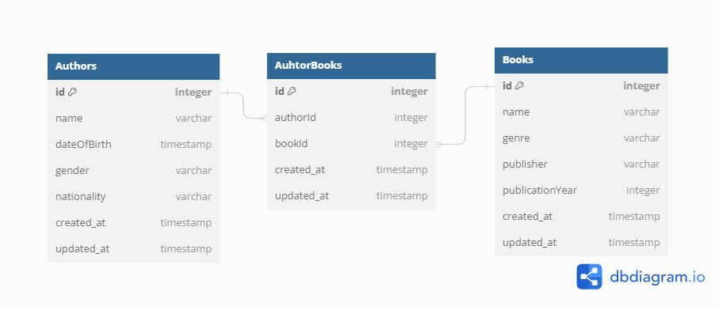

Slide 4
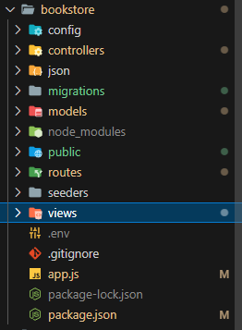

Slide 5
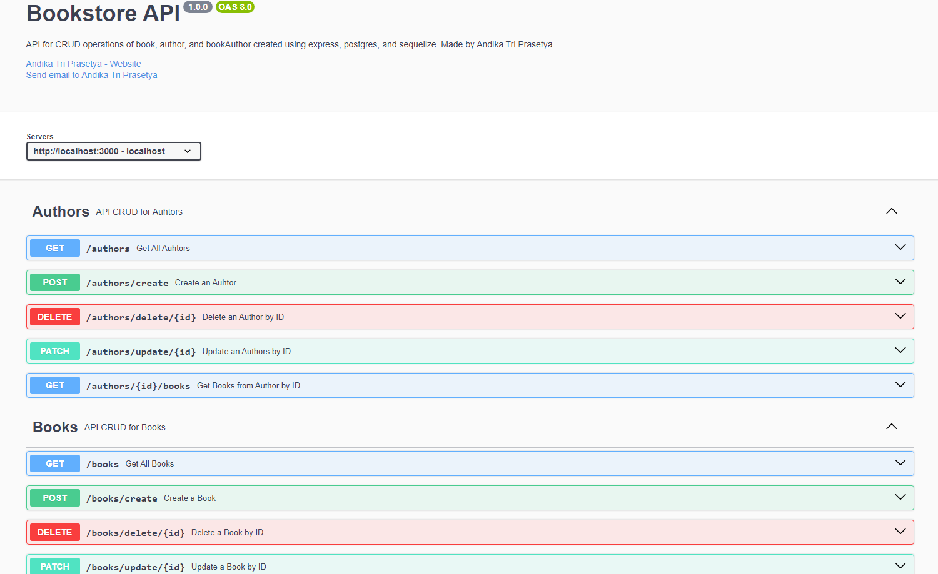

Slide 6
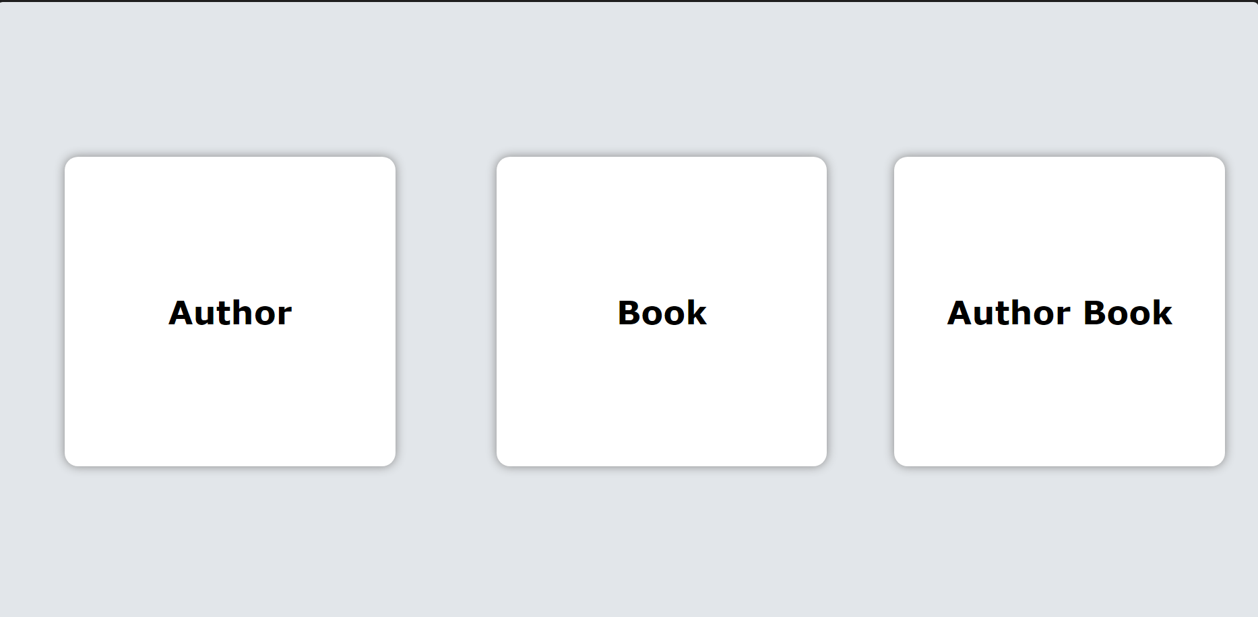

Slide 7
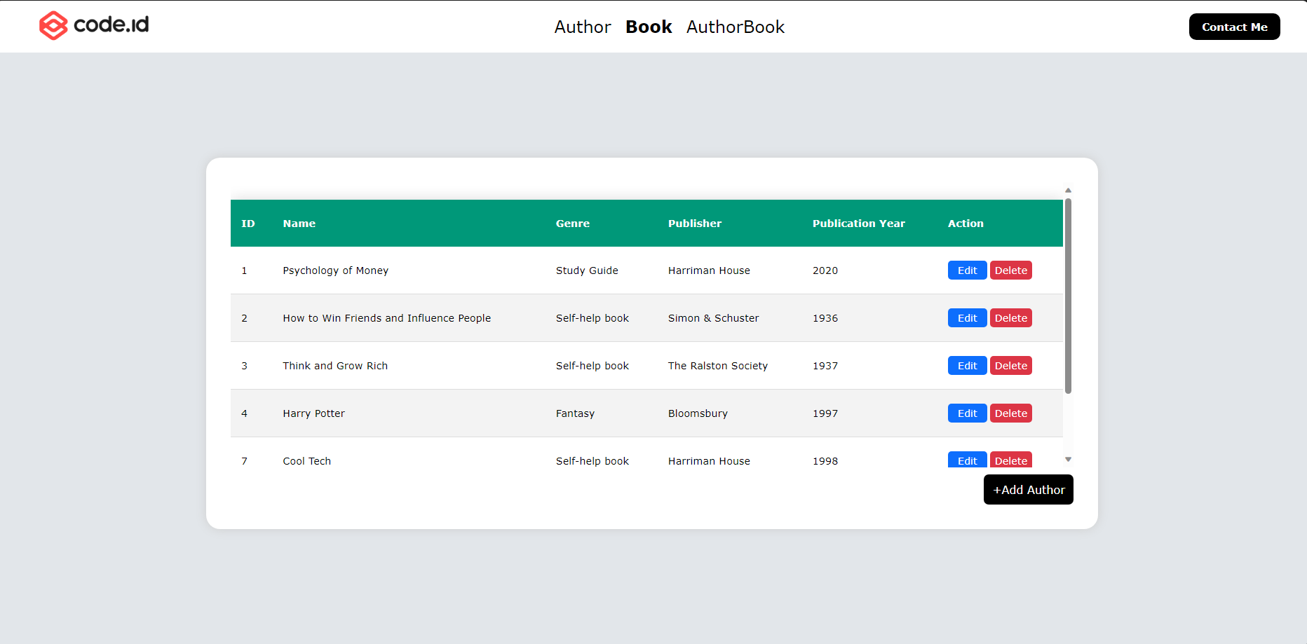

Slide 8
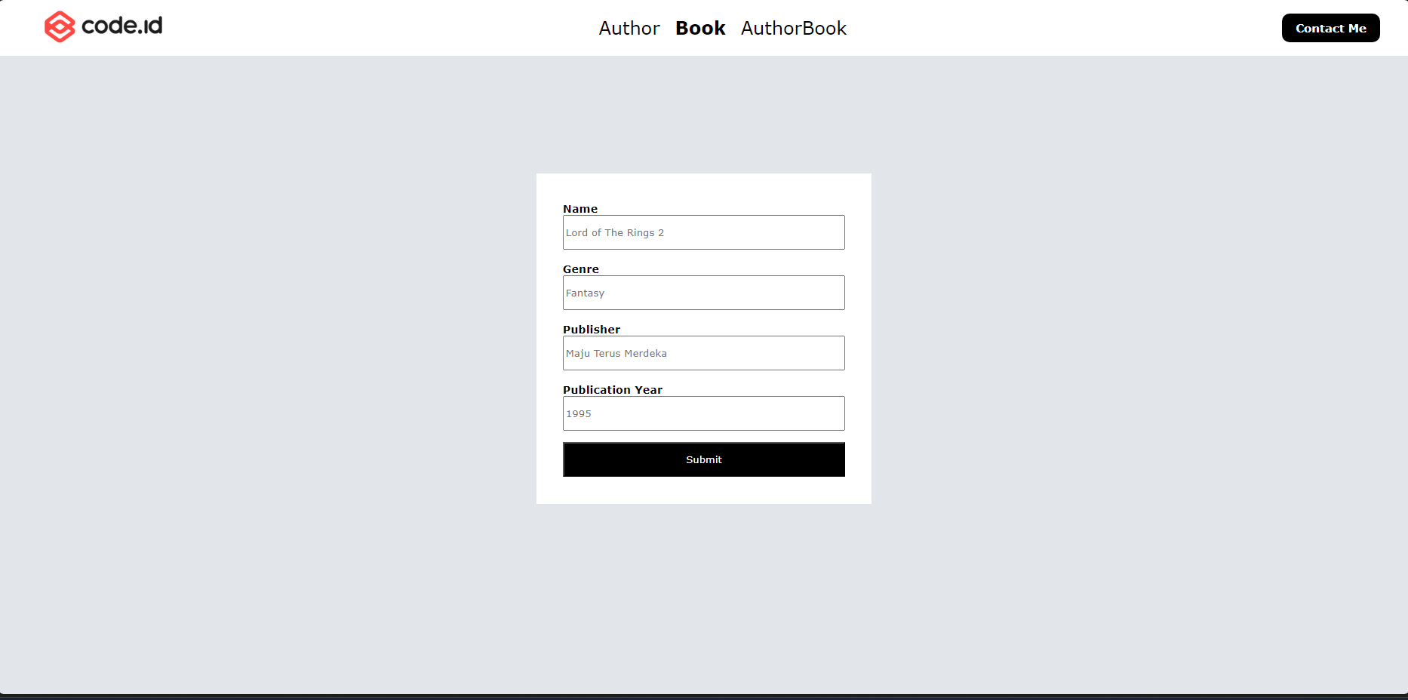

Slide 9
Terima Kasih

